Slide 1
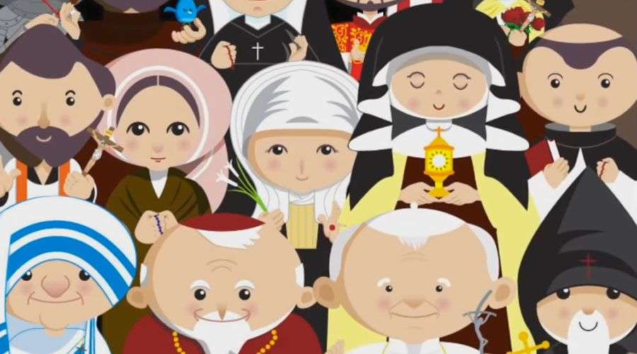
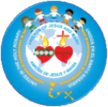
Ministerio Amigos de jesús y María
República Dominicana

Slide 2
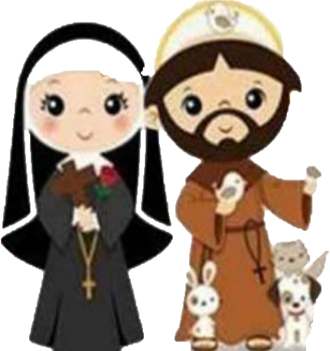
El día 1 de noviembre de cada año, se celebra el día de Todos los Santos y es una gran celebración para la Iglesia. En este día, se nos pide, asistir a Misa para alabar y adorar a Dios y honrar la vida de los santos.

Slide 3
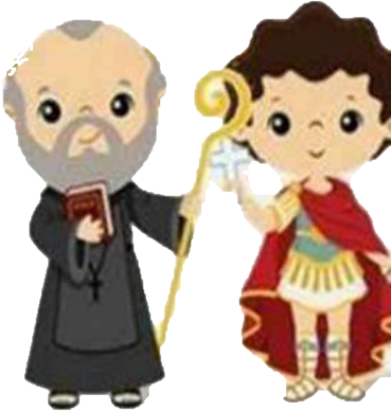
Los Santos fueron todas aquellas personas que quisieron seguir a Jesús por encima de todo y a pesar de cualquier dificultad.
Nosotros también podemos ser santos pero tenemos que esforzarnos en hacer lo que Él nos enseñó. Amar a Dios sobre todas las cosas y al prójimo como a nosotros mismos, tal cual lo hicieron todos los santos.

Slide 4
Si quieres ser un verdadero superhéroe solamente tienes que pedir a Dios ser un Santo. Vamos a conocer algunos superhéroes que amaron mucho a Dios y al prójimo.

Slide 5
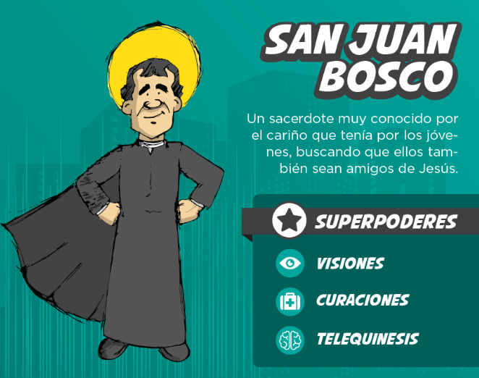
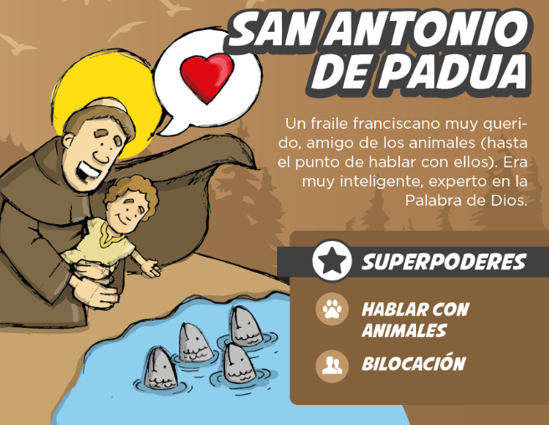

Slide 6
Conozcamos al líder del equipo de superhéroes

Slide 7
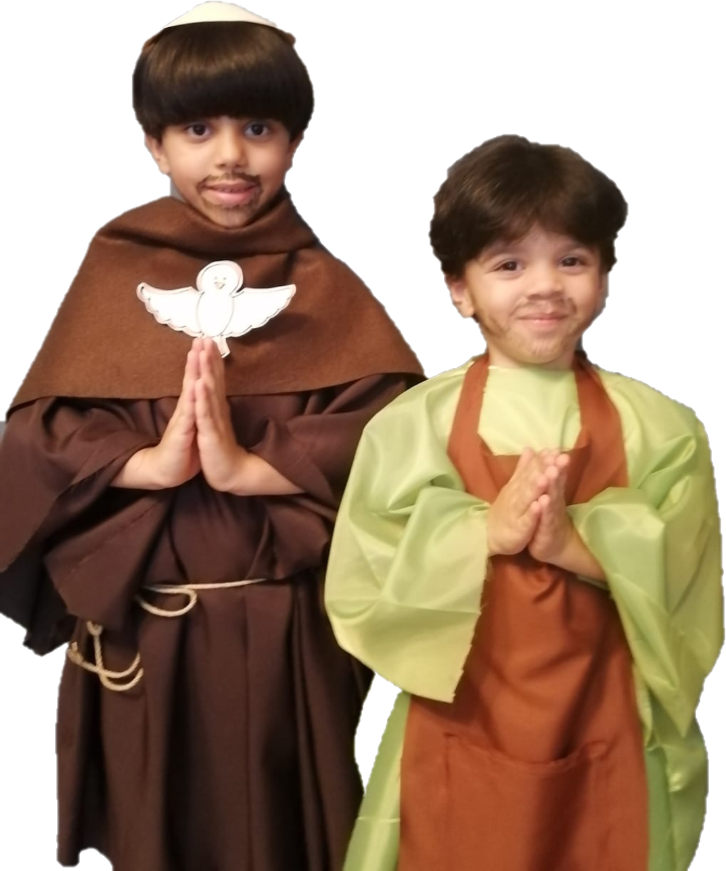
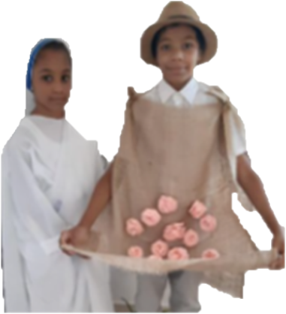
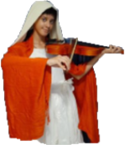
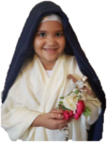
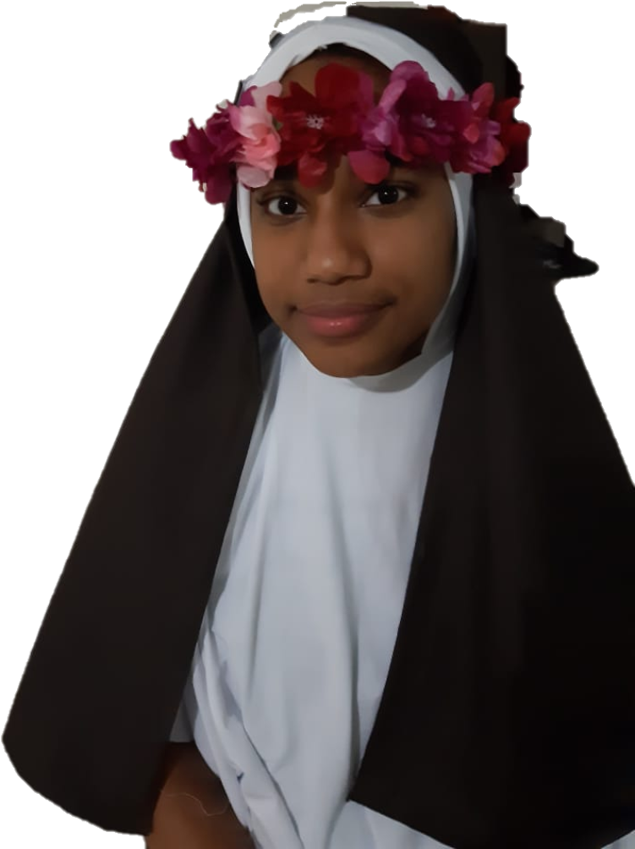
Para terminar, mira cuantos niños se vistieron de santos porque en su corazón quieren serlo de verdad. Y tú, ¿te atreverías a vestirte de santo y sobre todo a comportarte como un santo?

